Slide 1
SECRETARÍA DE TRABAJO Y SEGURIDAD SOCIAL | 2018
Taller de Técnicas de Búsqueda de Empleo

Slide 2
¿Dónde Encontrar un Empleo?
Bolsas de trabajo.
Son bases de datos, generalmente especializadas por sectores profesionales o profesiones, que se ofrecen a las empresas que tienen la necesidad de cubrir puestos de trabajo.

Slide 3
Estas bolsas pueden encontrarse en:
Colegios profesionales
Centros de formación profesional
Asociaciones empresariales
Servicios locales de empleo
Cámaras de Comercio, Alcaldías, ONG´s. Iglesias, etc.

Slide 4
Servicios de Colocación
La Dependencia de la Dirección General de Empleo de la Secretaria de Trabajo y Seguridad Social, que se encargan de vincular o relacionar a las personas que buscan un empleo con las empresas empleadoras que buscan sus candidatos idóneos.

Slide 5
Empresas de Trabajo Temporal
Son Empresas Privadas, cuya actividad consiste en poner a disposición de otra empresa, personal trabajador de manera temporal.
Estas empresas necesitan personas trabajadoras, con gran capacidad de adaptación y disponibilidad inmediata. Ejemplo: (Empresas de limpieza y Seguridad).

Slide 6
Empresas de Selección de Personal
Son empresas contratadas por terceras empresas para la elección del personal idóneo para sus vacantes de empleo.
Estas realizan procesos de reclutamiento, evaluación y selección de candidatos a partir de las necesidades y perfiles solicitados por la empresa cliente.
El tipo de empleos ofertados suelen ser mandos intermedios o mas altos.

Slide 7
Agencias Privadas de Colocación
Es importante saber que estas agencias son de carácter privado y suelen cobrar un porcentaje (hasta el 50% del primer mes trabajado)
Su trabajo consiste en poner en contacto a las empresas que ofertan trabajos con los demandantes de empleo.

Slide 8
Agencias Privadas de Empleo
Es importante que sepas que las agencias privadas de empleo en Honduras están regidas por una reglamentación que les prohíbe hacer cobro de cuotas de inscripción.

Slide 9
La Red de Contactos
La forman todas las personas que se ha tenido relación a lo largo de la vida profesional y privada. La mayoría de las plazas vacantes se gestionan por la vía de contactos personales.
Si se busca un empleo, hacerlo saber a todas aquellas personas que puedan ayudarlos, desde familiares hasta antiguos compañeros de trabajo o de estudios.

Slide 10
Auto-candidatura o Presentación Espontánea
Si sabe de una posible oferta de empleo se puede poner en contacto con la empresa que la ofrece.
Ofrecer los servicios, conocimientos y experiencia a las empresas, solicitando una entrevista de trabajo sin que exista ninguna oferta concreta, esto se conoce como auto-candidatura.

Slide 11
Los Medios de Comunicación
Las empresas que quieren acceder a un mayor número de candidatos, acostumbran a usar cada vez más los medios de comunicación, para dar a conocer sus ofertas de empleo.
Generalmente son: el internet, la televisión, la radio, anuncios escritos como volantes, también utilizan los diarios o periódicos de información general, etc.

Slide 12
Prensa Escrita
Los diarios o periódicos tienen ofertas de empleo sobre todo en el ámbito geográfico de influencia.
Algunos ejemplos de prensa especializada en ofertas de empleo son:

Slide 13
Internet Como Herramienta de Búsqueda
Es posible conocer e interactuar con muchas personas de todas partes del mundo.
La búsqueda de información se vuelve mucho más sencilla, sin tener que ir forzadamente a las bibliotecas tradicionales.
Es posible encontrar puntos de vista diferentes sobre alguna noticia.
Realizar búsquedas, compras y estudios online.

Slide 14
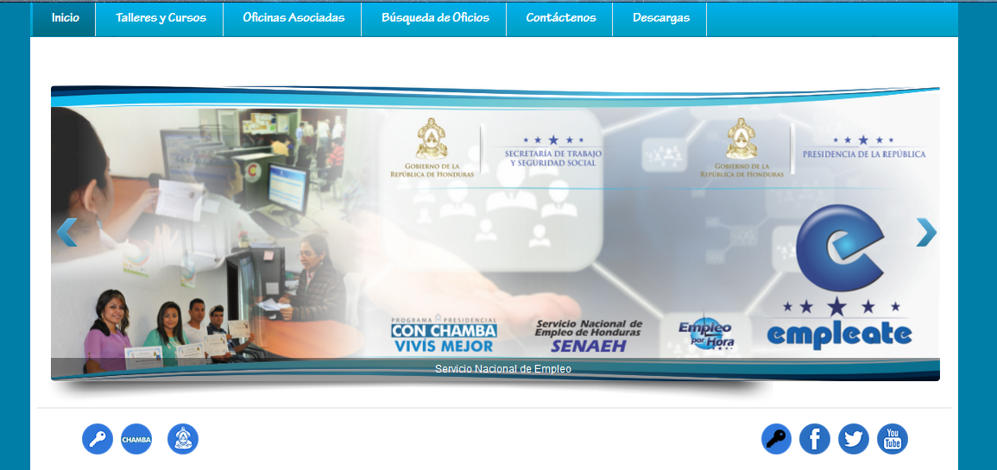
Portales de Empleo en Internet
Hoy en día se han convertido en herramientas muy útiles en la búsqueda de empleo.
www.empleate.gob.hn
Para ingresar damos clic a la llave blanca.

Slide 15
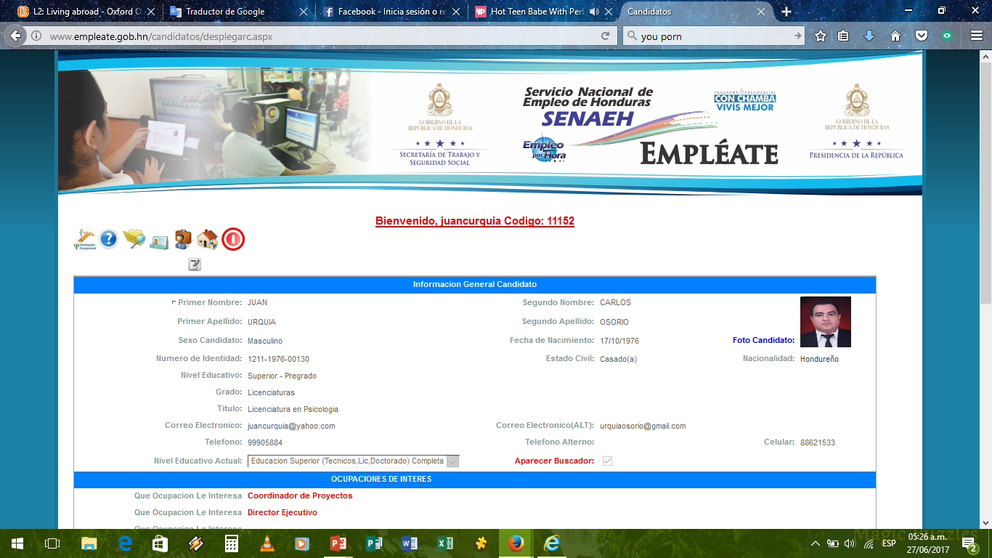

Slide 16
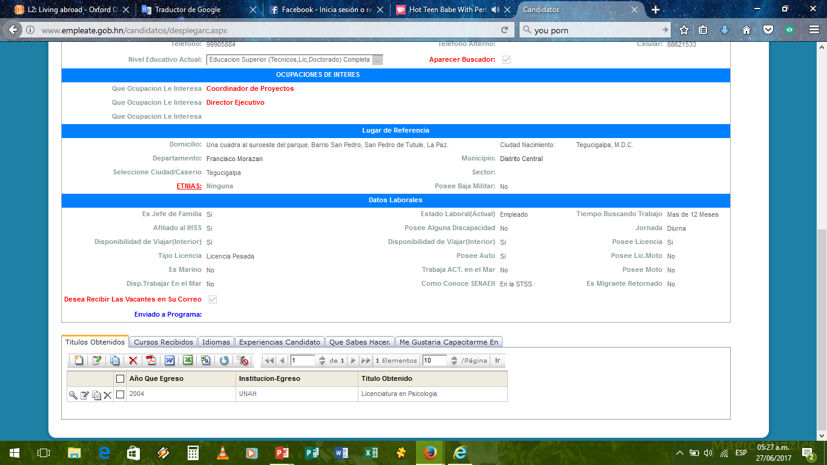
Para poder ingresar a las vacantes hace clic en la carpeta amarilla.

Slide 17
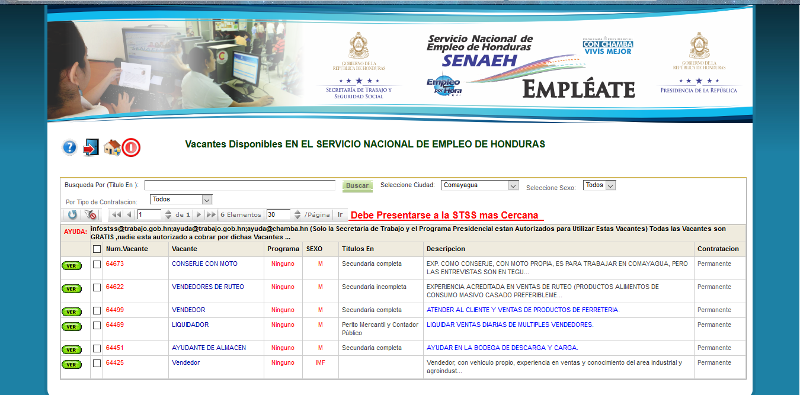
Para poder ver mayor información de la vacante, le damos en el botón VER y nos abrirá otra ventana.

Slide 18
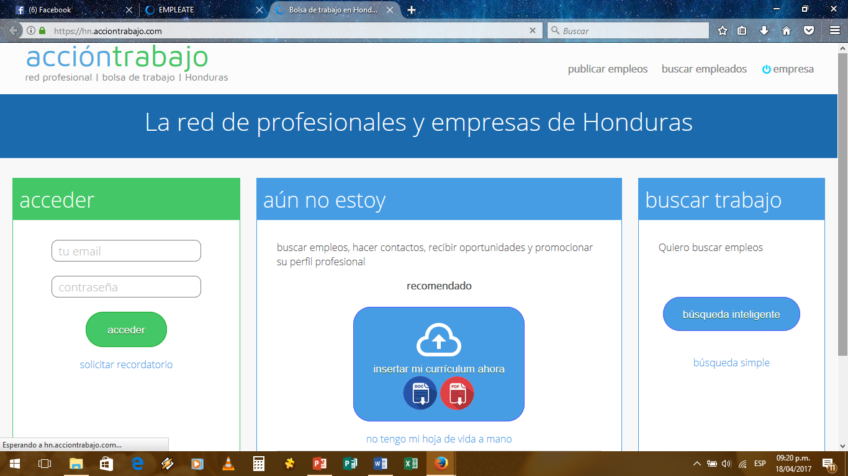
http://hn.acciontrabajo.com

Slide 19
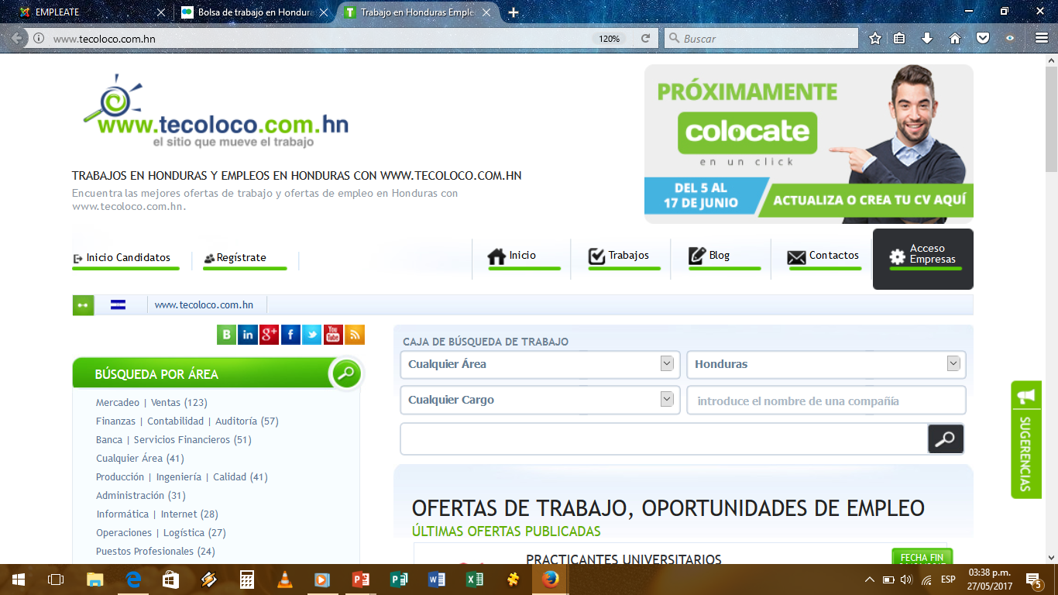
www.tecoloco.com.hn

Slide 20
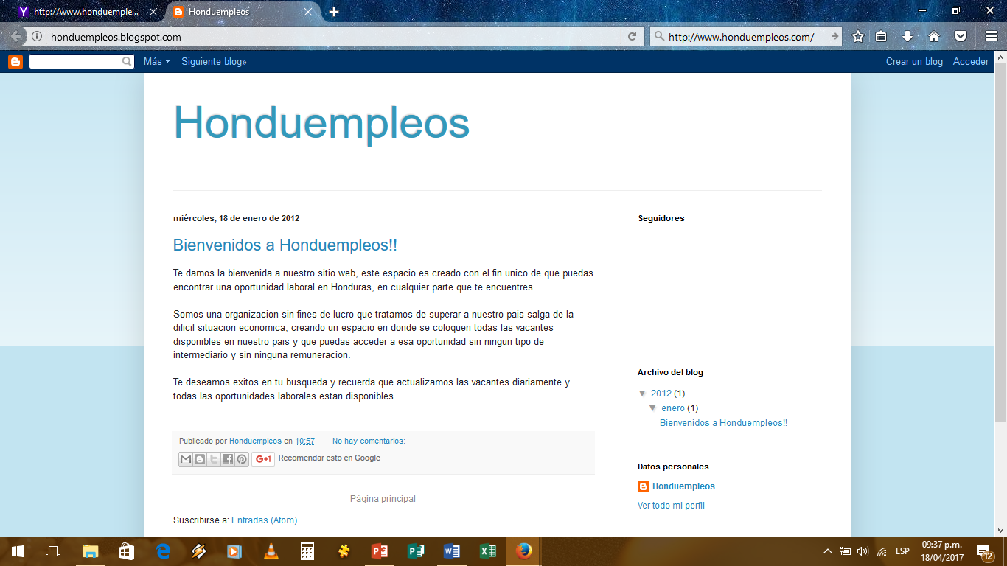
http://honduempleos.blogspot.com/

Slide 21
Redes Sociales
Son de uso diario y masivo, por lo que se han convertido en herramientas muy utilizadas en la búsqueda de empleo y publicación de vacantes.

Slide 22
Gracias Por Su Atención
Servicio Nacional de Empleo de Honduras – Regional Tegucigalpa
eurolabortegucigalpa@gmail.com
senaeh@trabajo.gob.hn
Tel. 2232 1500

